Slide 1
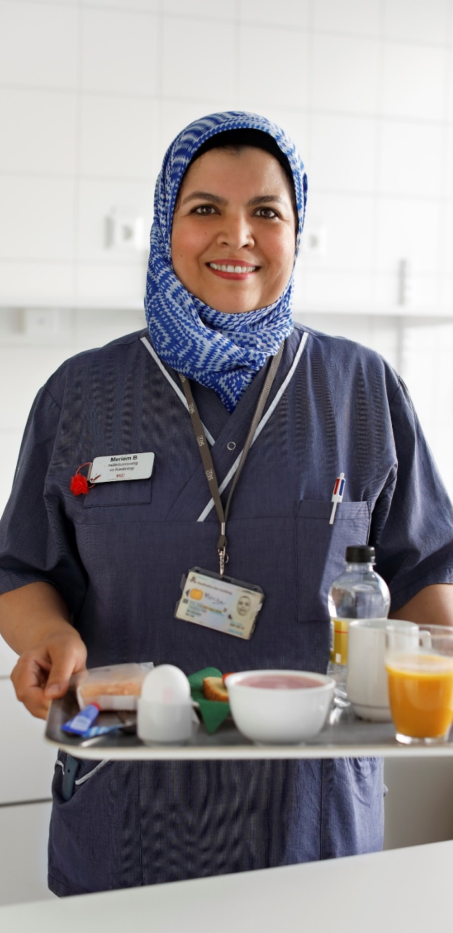
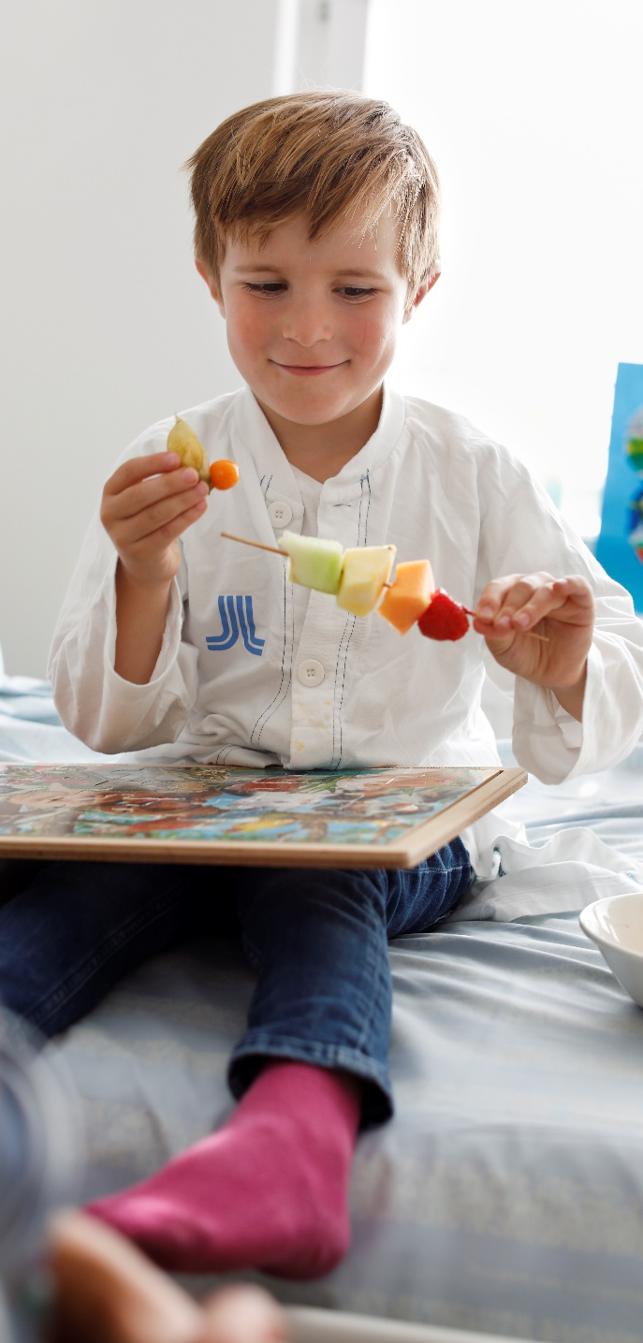
Nationella riktlinjer för måltider på sjukhus
Nationellt kompetenscentrum för måltider i vård, skola och omsorg
Notes:
Hösten 2020 publicerade Livsmedelsverket nya nationella riktlinjer för måltider på sjukhus.
I riktlinjerna finns råd och stöd som grundas på forskning på området och erfarenheter från olika utvecklingsprojekt i Sverige och internationellt. De är framtagna av Nationellt kompetenscentrum för måltider i vård, skola och omsorg vid Livsmedelsverket.

Slide 2
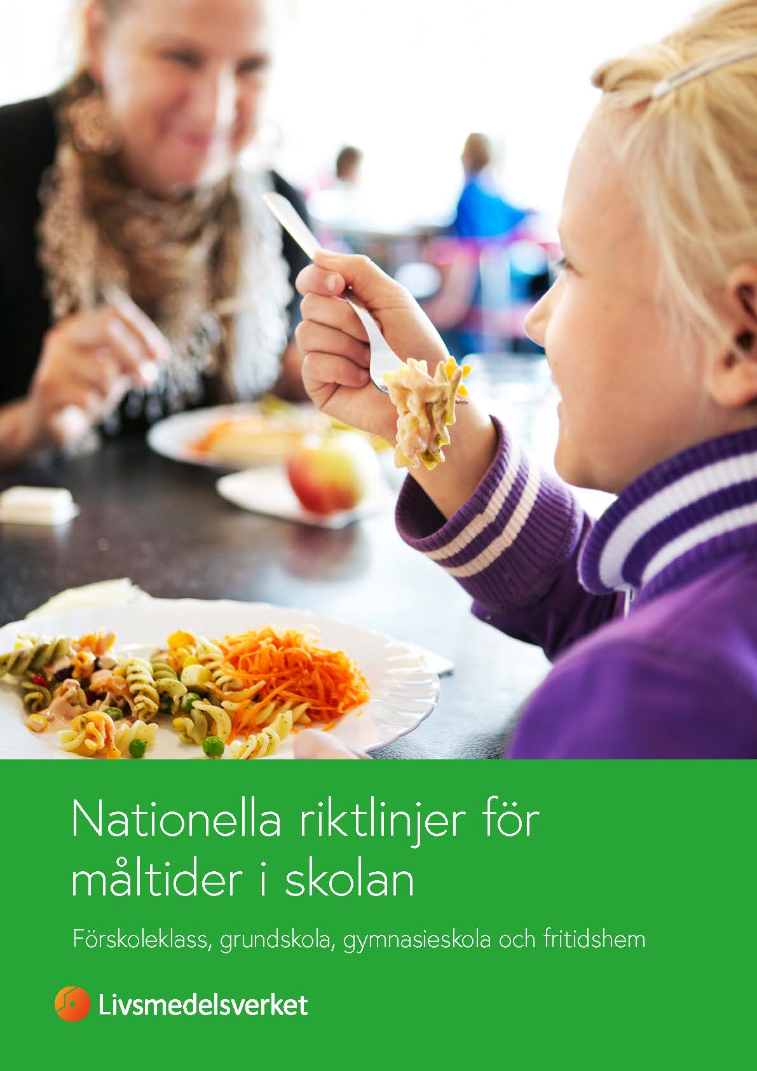
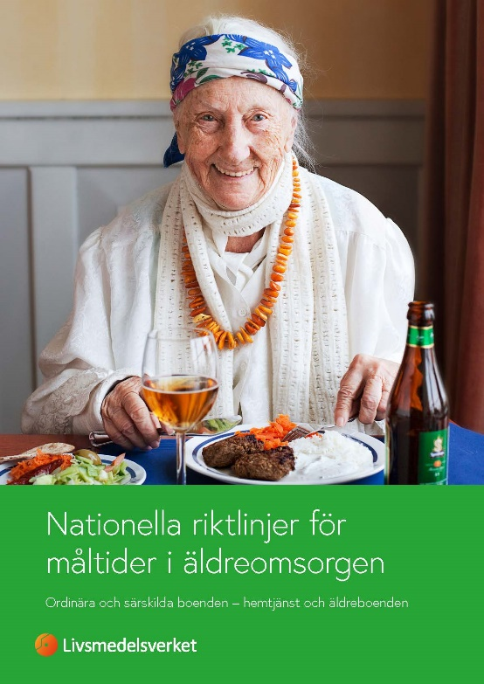
Riktlinjer för offentliga måltider
2016
2018
2018
2020
Notes:
Kompetenscentrum startades 2011 på uppdrag av regeringen, och har till uppgift att driva utvecklingen av de offentliga måltiderna – alltså måltiderna i vård, skola och omsorg.
Under åren har riktlinjer tagits fram för fyra olika områden: förskola, skola, äldreomsorg och sjukhus.
Riktlinjerna riktar sig till beslutsfattare och yrkesgrupper som på olika sätt ansvarar för och påverkar måltidernas kvalitet:
Politiker och andra beslutsfattare
Förvaltningschefer och verksamhetschefer
Måltidschefer
Kockar och annan måltidspersonal
De som arbetar närmast matgästen – exempelvis pedagoger, vårdpersonal, omsorgspersonal m.fl.

Slide 3
Internationella och nationella erfarenheter
Framgångsfaktorer:
Aptitretande utbud av maträtter
Delaktighet i beslut kring måltiden
En trivsam måltidsmiljö
”Värdskap”
Notes:
Som underlag för riktlinjerna har Livsmedelsverket gjort en litteraturöversikt* av aktuell forskning och hämtat in erfarenheter från sjukhus och olika utvecklingsprojekt i både Sverige och internationellt.
Ett av de viktigaste målen med riktlinjerna för måltiden på sjukhus är att motverka att maten blir kvar på tallriken.
Forskningen lyfter fram fyra viktiga faktorer som påverkar hur mycket energi och näring patienten får i sig:
Ett brett utbud av aptitretande maträtter, som både ser, doftar och smakar gott samt håller rätt temperatur.
Att själv ha möjlighet att påverka när, vad och var man vill äta. Detta kan innebära att jag har möjlighet att beställa mat och äta på tider när jag är hungrig. Att kunna vara flexibel med serveringstider på sjukhus har i flera studier visat att mer mat äts upp och matsvinnet minskar.
En välkomnande och trivsam måltidsmiljö, fri från störande moment.
Ett bra bemötande från vårdpersonalen samt stöd och information kring måltiderna – ett ”värdskap”.
*Litteraturöversikten, en beskrivning av bakgrunden och motiven för ställningstagandena i riktlinjerna är sammanställda i två rapporter på Livsmedelverkets webbplats:
Betydelsen av måltidernas utformning och organisation på sjukhus, Livsmedelsverkets rapport 22, 2020
Nationella riktlinjer för måltider på sjukhus – hanteringsrapport. Bakgrund och motivering till riktlinjerna, Livsmedelsverkets rapport 23, 2020

Slide 4
Spelar maten på sjukhus någon roll?
Notes:
Man kan tycka att det inte spelar någon roll vilken mat patienterna får på sjukhus – de ligger ju ändå där så kort tid.
Men tillräckligt med energi och näring, är en förutsättning för att kunna tillgodogöra sig medicinsk behandling och bli frisk. En bra måltid på sjukhuset ökar möjligheten för att få i sig allt det man behöver. Men maten blir ofta kvar på tallriken, trots att många patienter är undernärda.
Varför är det så? Och vad kan man göra åt det? Det kommer vi tillbaka till längre fram.

Slide 5
Undernäring – stort problem
Undernäring hindrar tillfrisknande och bra behandlingsresultat
Uppemot hälften av alla patienter riskerar undernäring
Ökat lidande och längre vårdtid
Mer mat behöver ätas upp
Notes:
Undernäring är ett stort problem inom vården idag. En patient som är undernärd har svårare att ta till sig behandlingen och att bli frisk.
Forskning visar att uppemot hälften av alla patienter som läggs in på sjukhus är eller riskerar att bli undernärda. Undernäring medför onödigt lidande och ökade vårdtider.
Att servera god och näringstät mat och erbjuda måltider i en trivsam miljö är i grunden det bästa sättet att förebygga undernäring och främja hälsa.
Men maten på sjukhus kommer ofta inte patienten till del, alltför lite mat äts upp. Ett av de viktigaste målen med riktlinjerna för måltider på sjukhus är därför att motverka att maten blir kvar på tallriken.

Slide 6
Bra mat på hela sjukhuset – ansiktet utåt
Sjukhusets utbud har ett viktigt hälsofrämjande signalvärde
Lätt att göra rätt på hela sjukhuset – även i kafeteria och restaurang
Samtal om mat kan inspirera till hälsosamma matvanor
Notes:
Men maten ska inte bara motverka undernäring.
Vad som serveras och säljs i sjukhusets lokaler – på vårdavdelningar, i kafeterior, kiosker och restauranger spelar roll för både hälsan och miljön. Sjukhusets utbud av mat har ett viktigt signalvärde till patienter, anhöriga, personal och andra som besöker sjukhuset. Genom att erbjuda hälsosamma alternativ visar sjukhuset att bra mat är viktigt för hälsan.
Att göra det lätt att välja rätt även på sjukhus är ett viktigt sätt att styra om till ett mer hållbart samhälle.
Samtal om mat – det pedagogiska samtalet
För de patienter som riskerar eller redan har en livsstilsrelaterad sjukdom kan måltiden användas både som ”förebild” och som ett pedagogiskt verktyg att prata bra mat kring. Vem vet - det kanske kan bli starten på en ny vana som räddar liv?
Man kan också ge en vänlig knuff till övriga patienter genom att uppmuntra dem att välja ett lite nyttigare alternativ från menyn.

Slide 7
Måltiden – en del av vården
Måltider en del av personcentrerad vård
Samverkan mellan sjukvård och måltidsverksamhet
Notes:
Måltider en del av personcentrerad vård
Forskning visar att måltider som utgår från vad patienten vill ha och behöver och att låta patienten vara med och bestämma kring måltiden gör att mer mat äts upp. För att det ska fungera behöver alla som arbetar kring patienten förstå att måltiden är viktig och en självklar del av den personcentrerade vården.
I riktlinjerna finns stöd för hur du som vårdpersonal kan lyssna in och ta hänsyn till patientens behov och önskemål - på så sätt blir patienten delaktig i beslut som rör maten. Det gäller aptit, energibehov, ätsvårigheter, allergier, religiösa skäl till olika matval med mera. Det är grunden för det individanpassade nutritionsomhändertagandet.
Samverkan mellan sjukvård och måltidsverksamhet För att lyckas med måltider som äts upp och uppskattas av patienten krävs samarbete mellan sjukvården och måltidsverksamheten.
Måltidsverksamheten, dvs de som ansvarar för, planerar och tillagar den mat som serveras på sjukhuset, behöver förutsättningar att planera för och utveckla ett måltidsutbud som tillgodoser både näringsmässiga behov och smakmässiga preferenser hos många olika patientgrupper. För att nå dit krävs nära dialog och samarbete med olika professioner i hälso- och sjukvården som kan ge information och feedback om hur arbetet med måltiderna fungerar på avdelningen och vad som kan utvecklas och förändras.
Sjukvården, exempelvis vårdpersonal, läkare och dietist som ansvarar för nutritionsomhändertagandet, behöver ha god kunskap om måltidsutbud och vad måltidsverksamheten har möjlighet att erbjuda för att kunna beställa rätt mat och bemöta patientens behov och önskemål kring måltiderna.
Samverkan är nödvändigt för att sjukvård och måltidsverksamheten tillsammans ska kunna nå det gemensamma målet att varje patient får sitt energi- och näringsbehov tillfredsställt, anpassat efter önskemål, på ett sätt som gynnar vårdkvaliteten och tillfrisknandet.

Slide 8
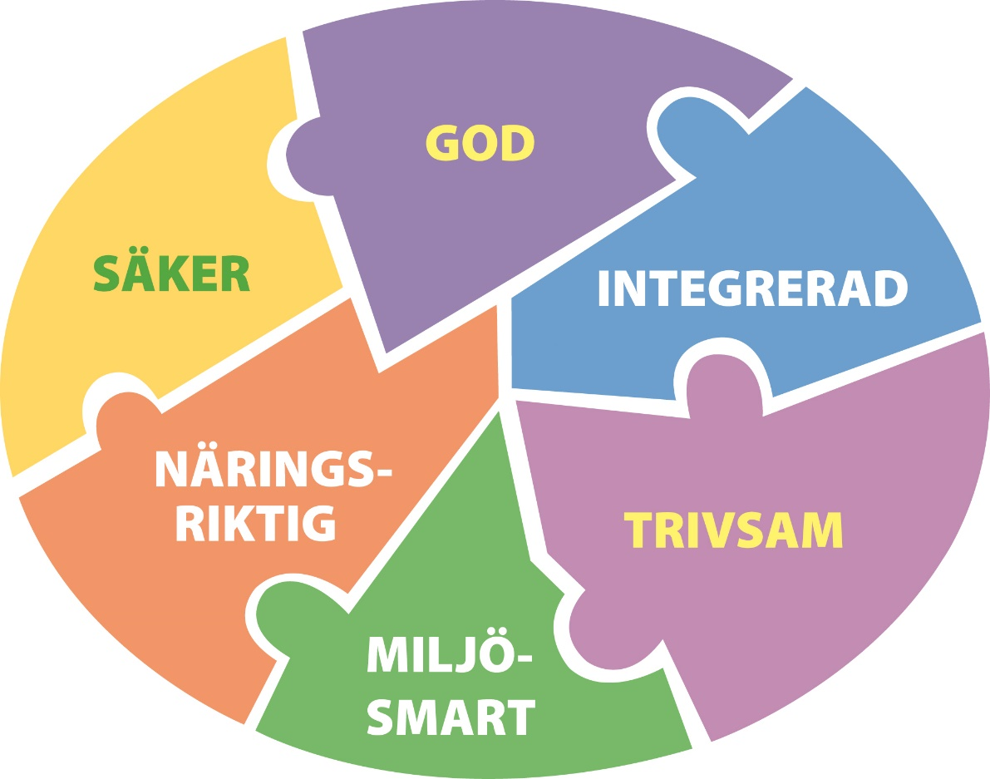
Livsmedelsverkets Måltidsmodell
Notes:
Livsmedelsverket har en måltidsmodell som visar på att måltiderna behöver utgå från ett helhetsperspektiv. Modellen beskriver måltidskvalitet utifrån sex olika områden som alla är lika viktiga för att måltiden ska ätas upp och göra nytta.
I de nationella riktlinjerna för måltider på sjukhus har varje pusselbit i Måltidsmodellen ett eget kapitel som beskriver hur man kan arbeta för att måltiderna ska vara goda, säkra, näringsriktiga, miljösmarta, trivsamma och integrerade. Med integrerade menas att måltiden ska vara integrerad i kärnverksamheten, det vill säga en tydlig del av vården.
Måltidsmodellen vill peka på att måltidens mjuka värden är minst lika viktiga som dess innehåll av näring.

Slide 9
Riktlinjer för integrerade måltider
Maten och måltidernas roll i vården finns tydligt beskrivna i sjukhusets styrdokument.
Hälso- och sjukvårdspersonal har i uppdrag att använda måltiderna som en del av vården och i det hälsofrämjande och förebyggande arbetet.
Tvärprofessionella team säkerställer ett sammanhållet nutritionsomhändertagande och tydlig ansvarsfördelning.
Patienterna bedöms vid inskrivning för att upptäcka risk för undernäring eller andra särskilda behov kring måltiderna.
Patienten har möjlighet att vara delaktig i planering och beslut kring måltiderna.
Det finns samverkansforum för utveckling och uppföljning av måltidernas kvalitet.
Notes:
Så här sammanfattas riktlinjerna för integrerade måltider. Fokus här är på mål och styrning, ansvarsfördelning och samverkan mellan yrkesgrupper.

Slide 10
Riktlinjer för trivsamma måltider
Patienten blir trevligt bemött av vård-, service och måltidspersonal och får måltiderna presenterade på ett tilltalande sätt.
Patienten har möjlighet att påverka var, när och hur måltiderna serveras. Närstående ges möjlighet att äta på vårdavdelningen.
Det finns tillräckligt med tid för måltiden, både för patient och för vårdpersonal.
Måltiden är fredad från andra vårdrelaterade uppgifter.
Måltidsmiljön är anpassad för individen, exempelvis finns möjlighet till god sittställning och tillgång till hjälpmedel.
Måltidsmiljön är trivsam vad gäller exempelvis belysning, dukning och dekoration
Notes:
Så här sammanfattas riktlinjerna för trivsamma måltider. Fokus här är på den sociala och fysiska måltidsmiljön.

Slide 11
Riktlinjer för miljösmarta måltider
Konsumtionen av hållbart producerade livsmedel från växtriket ökas – lagringsdugliga grova grönsaker, baljväxter, frukt, bär och spannmålsprodukter. Välj känsliga sorter efter säsong i närområdet.
Andelen kött begränsas och ersätts med andra proteinrika livsmedel, helst vegetabiliska, som producerats på ett hållbart sätt.
Animaliska livsmedel som köps in väljs med hänsyn till miljö och djurskydd.
Matsvinnet i kök, vid servering och från tallrikar minimeras
Notes:
Så här sammanfattas riktlinjerna för miljösmarta måltider. Fokus här är vilka livsmedel som upphandlas och på att minska matsvinn.

Slide 12
Riktlinjer för näringsriktiga måltider
Det är viktigare att maten är god och lockar aptiten än att den exakt uppfyller näringsrekommendationerna
Sjukhusets måltider tillgodoser patienternas energi-, närings-, och vätskebehov över dygnet.
Det finns rutiner för dygnets alla måltider och ett utbud av rätter finns tillgängliga dygnet runt.
Näringsmässigt stabila patienter erbjuds minst fem måltider per dag.
Näringsmässigt sårbara patienter erbjuds ytterligare små energi- och proteintäta måltider.
Måltidsutbud och beställningssystem möjliggör flexibilitet, valfrihet och individanpassning vad gäller smak, portionsstorlek och tid för servering.
Måltiden används på ett pedagogiskt sätt för att inspirera till hälsosamma matvanor.
Måltiderna följs upp och utvärderas, både på individ- och gruppnivå.
Notes:
Att tillgodose patienternas energi, närings- och vätskebehov är grundläggande och här är det de nordiska näringsrekommendationerna som utgör ramen för näringsrekommendationerna i riktlinjerna.
Det behöver finnas rutiner för hur dygnets alla måltider ska beredas och serveras, inte bara lunch och middag. Måltiderna behöver finnas tillgängliga när patienten önskar äta.
Livsmedelsverket ger stöd för hur man kan planera måltider på gruppnivå. Exempelvis kan man planera utifrån två patientgrupper dit majoriteten av patienterna hör;
Näringsmässigt stabila patienter (dvs patienter med normalt näringsbehov, men det kan också vara patienter med hjärt- och kärlsjukdom eller diabetes typ 2). Näringsmässigt stabila patienter erbjuds minst fem måltider per dag.
Näringsmässigt sårbara patienter (dvs patienter med sjukdom eller annat som påverkar näringsbehovet och/eller aptiten. Sjuka och sköra äldre hör också hit, vilka utgör en stor grupp på sjukhus). Näringsmässigt sårbara patienter erbjuds ytterligare (minst 6-8) små energi- och proteintäta måltider
Måltidsutbud och beställningssystem behöver möjliggöra flexibilitet, valfrihet och individanpassning.
Måltiden används på ett pedagogiskt sätt för att inspirera till hälsosamma matvanor. För de patienter som riskerar eller redan har livsstilsrelaterade sjukdomar kan måltiden användas både som ”förebild” och som ett pedagogiskt verktyg, för att prata om bra matvanor.
Måltiderna följs upp och utvärderas, både på individ- och gruppnivå.
Goda och individanpassade måltider är grunden för alla – oavsett vilka ytterligare nutritionsmässiga behov patienten har. Det är upp till respektive region, utifrån lokala förutsättningar och möjligheter, att hitta former för hur man kan jobba med måltider och nutrition och ett individanpassat måltidsutbud.

Slide 13
Individanpassade måltider i praktiken
Grundläggande måltidsutbud
Förstärkt måltidsutbud
Näringsmässigt stabila patienter
Referensvärden NNR
Frukost, lunch, middag + 2-3 mellanmål
Näringsmässigt sårbara patienter
Fler små energi- och näringstäta måltider
Minst 6-8 måltider
Notes:
Livsmedelsverkets tallriksmodell finns i tre varianter som passar olika patienter beroende på patientens aptit respektive energi- och näringsbehov. Tallriksmodellen kan användas vid menyplanering lika väl som vid utbildning eller som stöd vid samtal om måltider med patienten.
För att måltiderna ska bli individanpassade behöver måltiden kunna anpassas utifrån patientens aptit och lust att äta. Ju mindre portioner patienten orkar äta, desto fler energi- och näringstäta måltider behöver erbjudas, utspritt över dygnet.
Måltidsutbud
I riktlinjerna beskrivs ett exempel på måltidskoncept för hur sjukhuset kan menyplanera, servera och kommunicera sitt måltidsutbud. Måltidskonceptet delar in sjukhusets måltidsutbud i två kategorier som kan underlätta för sjukhuset att anpassa måltidernas innehåll och fördelning över dygnet till individens behov;
Ett grundläggande måltidsutbud – kan erbjudas näringsmässigt stabila patienter med normal aptit. Menyplanering och näringsinnehåll kan utgå från referensvärdena i de nordiska näringsrekommendationerna men kan vara i de något högre intervallen för protein och energi. Huvudmåltiderna bör planeras efter tallriksmodellen.
Ett förstärkt måltidsutbud – kan erbjudas näringsmässigt sårbara patienter. Dessa patienter riskerar att få i sig för lite mat och vätska på grund av sjukdomar eller andra tillstånd som påverkar näringsbehovet och/eller aptiten. Ett högre behov av energi- och protein kombinerat med nedsatt aptit ställer högre krav på måltidernas innehåll och fördelning över dygnet. Fler små och mer energi- och näringstäta måltider behövs jämnt fördelade över dygnet. Vid menyplanering kan näringsinnehåll utgå från justerade referensvärden (se referensvärden för vuxna med nedsatt aptit).
Regioner och sjukhus behöver utgå ifrån lokala förutsättningar och patientunderlag när de skapar lösningar som ska fungera i lokal kontext. Detta är ett exempel att inspireras av.

Slide 14
Måltider som bas för alla
Grunden för all nutritionsbehandling är bra måltider, men dessa kan behöva kompletteras med ytterligare insatser vid specifika sjukdomstillstånd, som undernäring.
Notes:
Livsmedelsverket ansvarar för råd kring måltider och näringsrekommendationer som grund för menyplanering för grupper på sjukhus. Socialstyrelsen ansvarar för kunskapsstöd om individuell nutritionsbehandling vid specifika sjukdomstillstånd, som undernäring. För att stödja en vård som utgår från individens behov och önskemål samarbetar myndigheterna kring mat- och måltidsfrågor inom vård och omsorg.
Eftersom mat och måltider inte bara har betydelse för välbefinnande och livskvalitet utan även en klinisk betydelse har vi tagit fram denna modell för att visa måltidernas roll i nutritionsbehandlingen.
Bra, goda, individanpassade måltider utgör grunden för allt nutritionsarbete – oavsett nutritionsstatus. Insatser kring mat och nutrition bör i första hand göras så långt ner i pyramiden som möjligt, innan andra åtgärder sätts in. Det kan handla om att erbjuda andra rätter, fler måltider per dygn eller sällskap vid måltiden. Men för en del patienter behöver måltiderna kompletteras med andra tillägg som näringsdrycker och berikningsmedel. Denna modell pekar på vikten av att börja i rätt ände.
Livsmedelsverket ansvarar för råd kring måltider och näringsrekommendationer som grund för menyplanering för grupper på sjukhus. Socialstyrelsen ansvarar för kunskapsstöd om individuell nutritionsbehandling vid specifika sjukdomstillstånd, som undernäring. För att stödja en vård som utgår från individens behov och önskemål samarbetar myndigheterna kring mat- och måltidsfrågor inom vård och omsorg.)

Slide 15
Riktlinjer för säkra måltider
All personal som hanterar livsmedel har relevant kunskap om livsmedelssäkerhet.
Det finns rutiner som säkerställer att maten är säker och att patienten serveras rätt mat.
Patienter ges möjlighet att tvätta händerna före måltiden.
Kall mat förvaras kallt, högst +4 °C, och varm mat förvaras tillräckligt varmt, minst +60 °C.
Konsistensanpassad mat hanteras med särskilt noggrann hygien.
Personal som hanterar måltider kan ge information om måltidernas innehåll.
Notes:
Så här sammanfattas riktlinjerna för säkra måltider. Fokus är på livsmedelshygien och allergi/överkänslighet.

Slide 16
Riktlinjer för goda måltider
Måltiderna utgår från individens vanor, önskemål och behov.
Måltiderna lockar sinnena med färg, form, doft och smak.
Måltiderna presenteras och serveras på ett tilltalande sätt.
Patienten har möjlighet att välja bland ett utbud av rätter, smårätter, tillbehör och måltidsdrycker.
Sjukhusköket har kompetent och engagerad personal med utrymme för kreativitet.
Notes:
Så här sammanfattas riktlinjerna för goda måltider. Fokus är på att patienten ska tycka om maten.

Slide 17
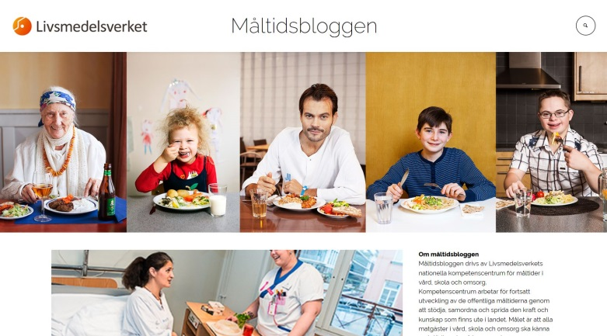
Kontakt
Nationellt kompetenscentrum för måltider i vård, skola och omsorg
Webb: livsmedelsverket.se/maltider
Blogg: maltidsbloggen.se
Notes:
Det finns mycket mer att läsa på Livsmedelsverkets webbplats, på sidorna om måltider i vård, skola och omsorg, och i broschyren Nationella riktlinjer för måltider på sjukhus som också finns på webbplatsen.
Följ också gärna Kompetenscentrets Måltidsblogg. Bloggen innehåller bland annat flera exempel från sjukhus som börjat resan mot bättre måltider.

